Slide 1
ỦY BAN NHÂN DÂN QUẬN ….
TRƯỜNG TIỂU HỌC…
TIẾNG VIỆT
LỚP 4

Slide 2
LUYỆN TỪ VÀ CÂU
LUYỆN TẬP VỀ
CẤU TẠO CỦA TIẾNG

Slide 3
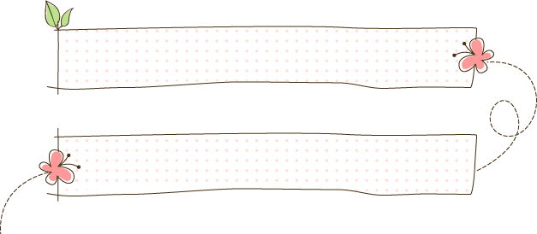
LUYỆN TỪ VÀ CÂU
LUYỆN TẬP VỀ CẤU TẠO CỦA TIẾNG
MỤC TIÊU TIẾT HỌC
Phân tích cấu tạo của tiếng trong một số câu nhằm
củng cốthêm kiến thức đã học.
Hiểu thế nào là hai tiếng bắt vần với nhau.

Slide 4
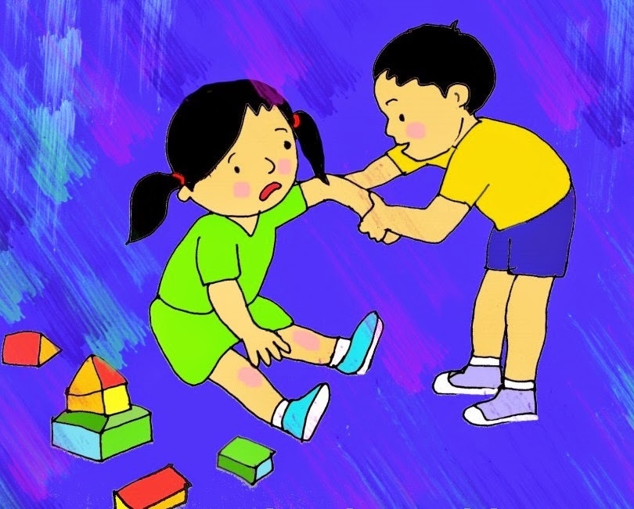
KIỂM TRA BÀI CŨ
Phân tích cấu tạo của các tiếng trong câu tục ngữ
Tiếng | Âm đầu | Vần | Thanh
chị
ngã
em
nâng
ch
i
nặng
ng
a
ngã
em
ngang
Chị ngã em nâng
n
âng
ngang

Slide 5
BÀI MỚI
Phân tích cấu tạo của từng tiếng trong câu tục ngữ
Khôn ngoan đối đáp người ngoài
Gà cùng một mẹ chớ hoài đá nhau
Tiếng | Âm đầu | Vần | Thanh
khôn
ngoan
đối
đáp
người
ngoài
kh
ôn
ngang
ng
oan
ngang
đ
ôi
sắc
đ
ap
sắc
ng
ươi
huyền
ng
oai
huyền

Slide 6
Tiếng | Âm đầu | Vần | Thanh
gà
cùng
một
mẹ
chớ
hoài
đá
nhau
g
a
huyền
c
ung
huyền
m
ôt
nặng
m
e
nặng
ch
ơ
sắc
h
oai
huyền
đ
a
sắc
nh
au
ngang

Slide 7
Tìm tiếng bắt vần với nhau trong câu tục ngữ
Khôn ngoan đối đáp người ngoài
Gà cùng một mẹ chớ hoài đá nhau
Tiếng | Âm đầu | Vần | Thanh
khôn | kh | ôn | ngang
ngoan | ng | oan | ngang
đối | đ | ôi | sắc
đáp | đ | ap | sắc
người | ng | ươi | huyền
ngoài | ng | oai | huyền
Tiếng | Âm đầu | Vần | Thanh
gà | g | a | huyền
cùng | c | ung | huyền
một | m | ôt | nặng
mẹ | m | e | nặng
chớ | ch | ơ | sắc
hoài | h | oai | huyền
đá | đ | a | sắc
nhau | nh | au | ngang

Slide 8
Ghi lại từng cặp tiếng bắt vần với nhau trong khổ thơ sau
Chú bé loắt choắt
Cái xắc xinh xinh
Cái chân thoăn thoắt
Cái đầu nghênh nghênh
TỐ HỮU
Các cặp tiếng bắt vần với nhau trong khổ thơ
choắt – thoắt
xinh - nghênh
Cặp có vần
giống nhau hoàn toàn
Cặp có vần
giống nhau không hoàn toàn

Slide 9

GHI NHỚ
Hiện tượng hai tiếng giống nhau ở phần vần được gọi là hai tiếng bắt vần với nhau.
+ Vần giống nhau hoàn toàn.
+ Vần giống nhau không hoàn toàn.

Slide 10
ĐỐ VUI
Bớt đầu thì bé nhất nhà
Đầu đuôi bỏ hết hóa ra béo tròn
Để nguyên, mình lại thon thon
Cùng cậu học trò lon ton đến trường.
Là chữ gì?
bút

Slide 11
DẶN DÒ
Xem lại nội dung các bài tập đã làm.
Chuẩn bị bài: “Mở rộng vốn từ: Nhân hậu - Đoàn kết”/ SGK trang 17.

Slide 12
CHÚC CÁC CON
HỌC TỐT!

